Slide 1
МДОУ «Детский сад № 47» г. Ярославль
ПОРТФОЛИО
воспитателя
Беловой Светлана Юрьевна

Slide 2
Содержание
Визитная карточка
Самообразование
Мои достижения
Достижения моих воспитанников
Достижения моей группы
Общественная деятельность
Мои разработки и публикации

Slide 6
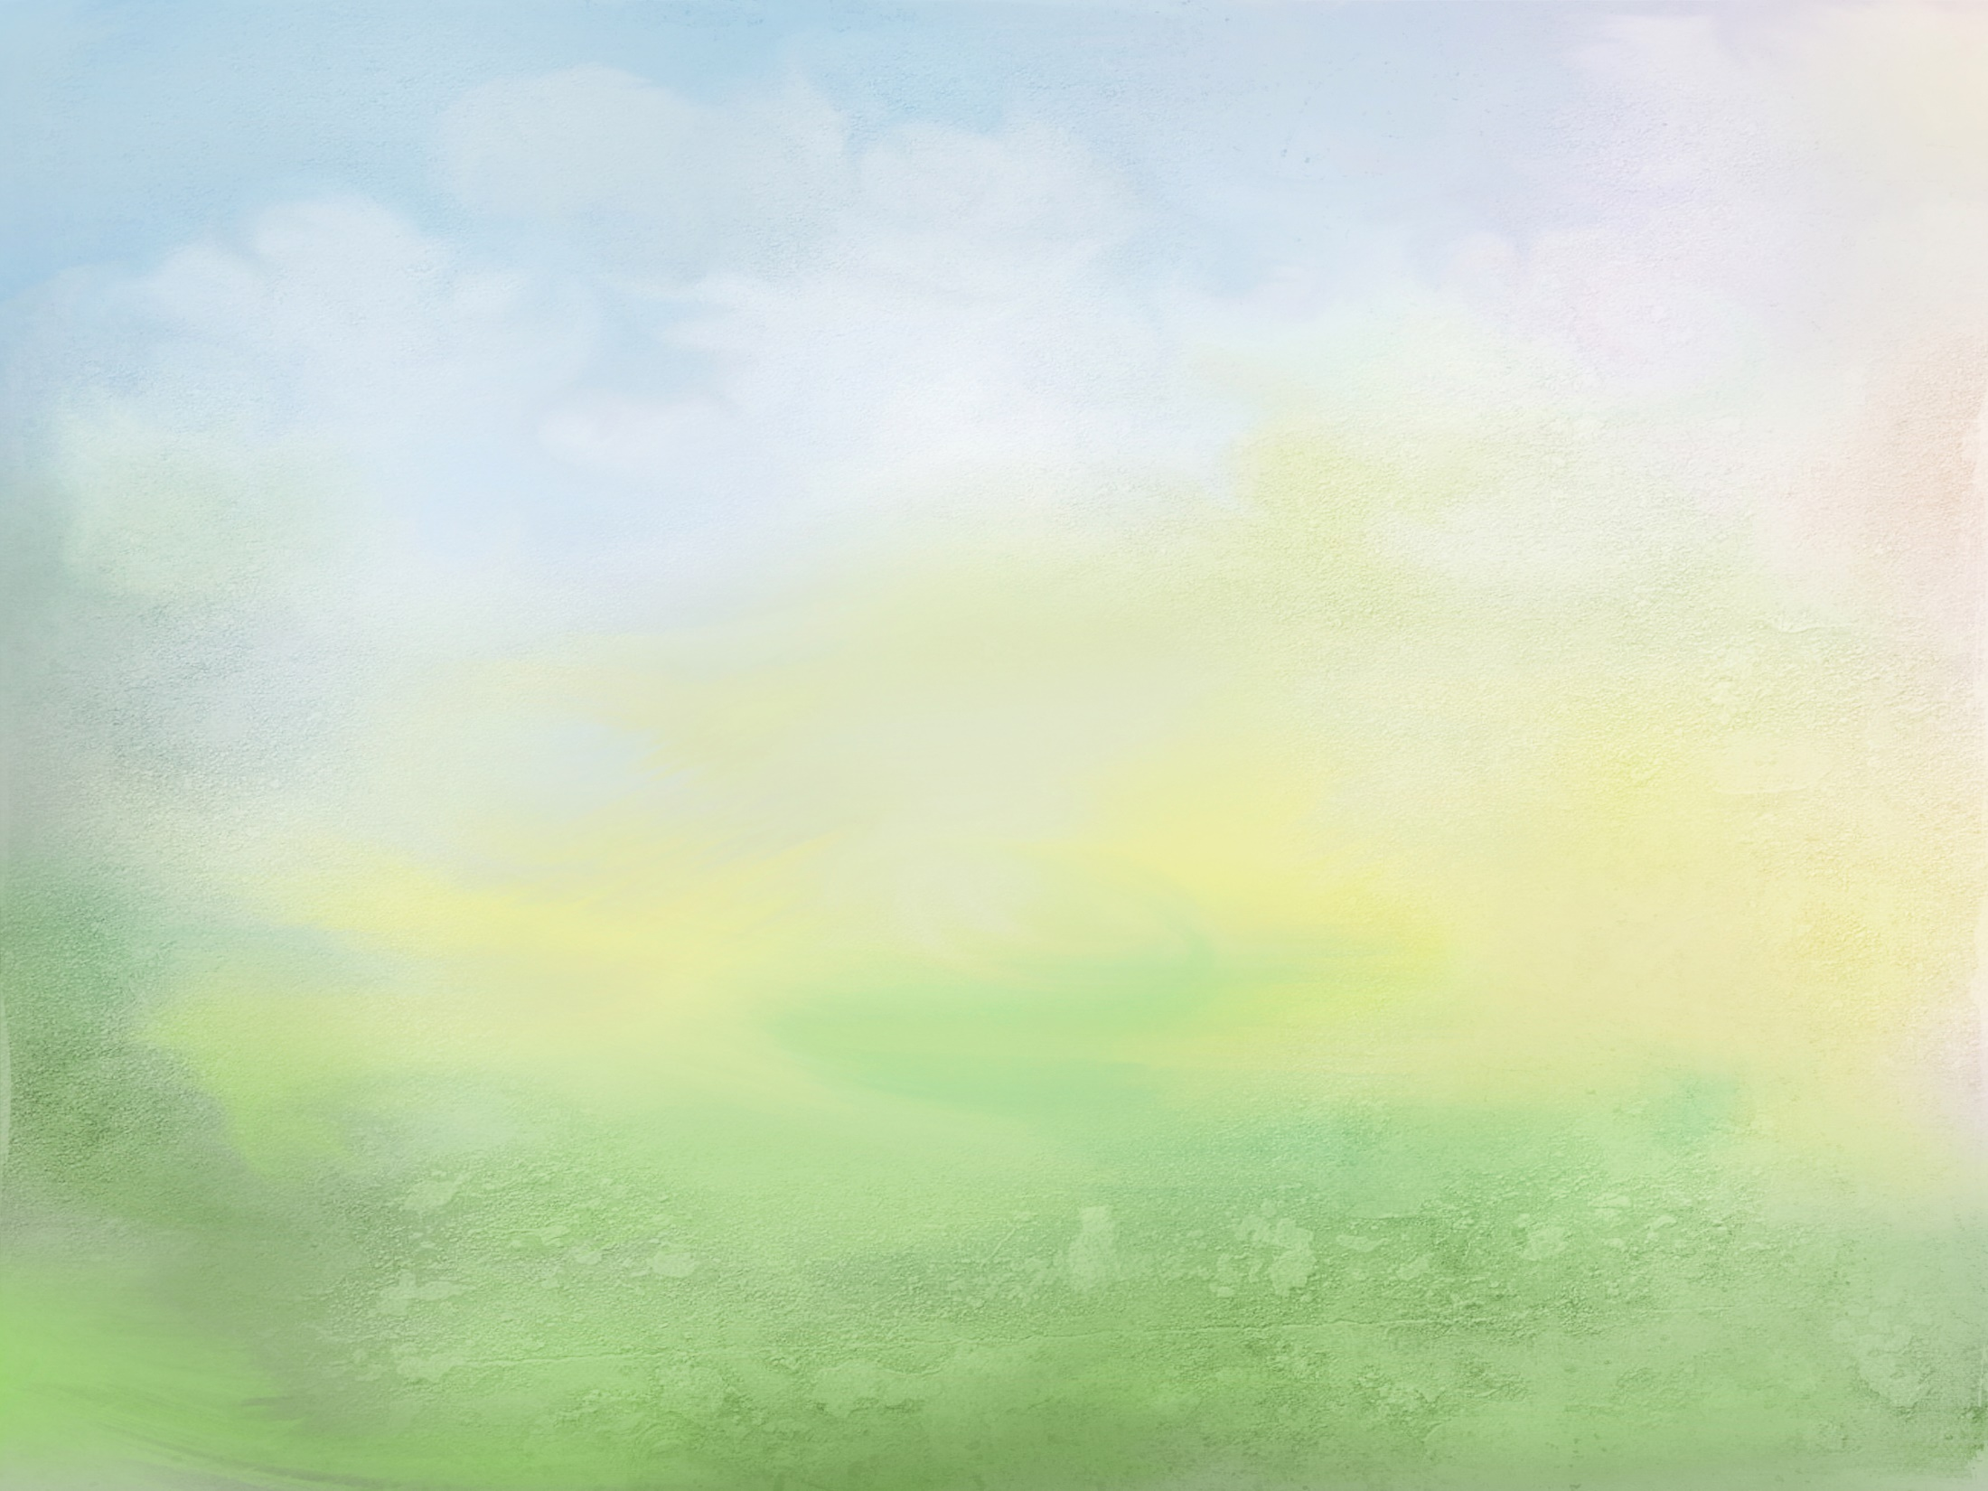
Основной этап - Беседы «Кто на помощь к нам придет?», «Что нужно доктору для работы?». - Чтение художественной литературы К. Чуковский «Айболит», В. Сутеев «Про бегемота, который боялся прививок», Е. Благинина «Больной зайка», А. Крылов «Заболел петух ангиной». - Обсуждение сюжетов, поступков героев. -Изобразительная деятельность. Лепка «Витаминки». Разукрашивание и рисование недостающих деталей скорой помощи и врача.

Slide 7
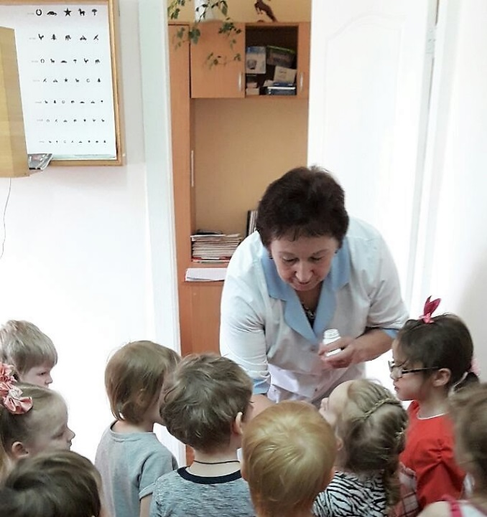
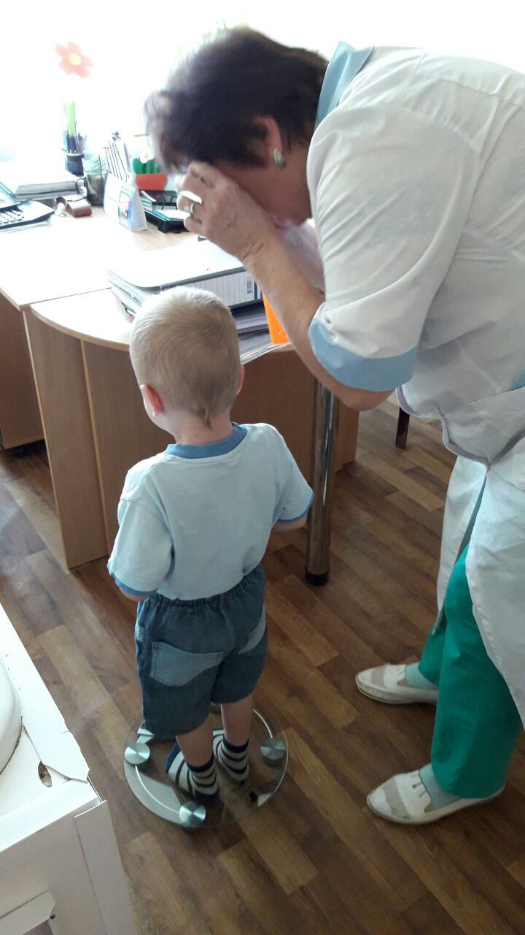
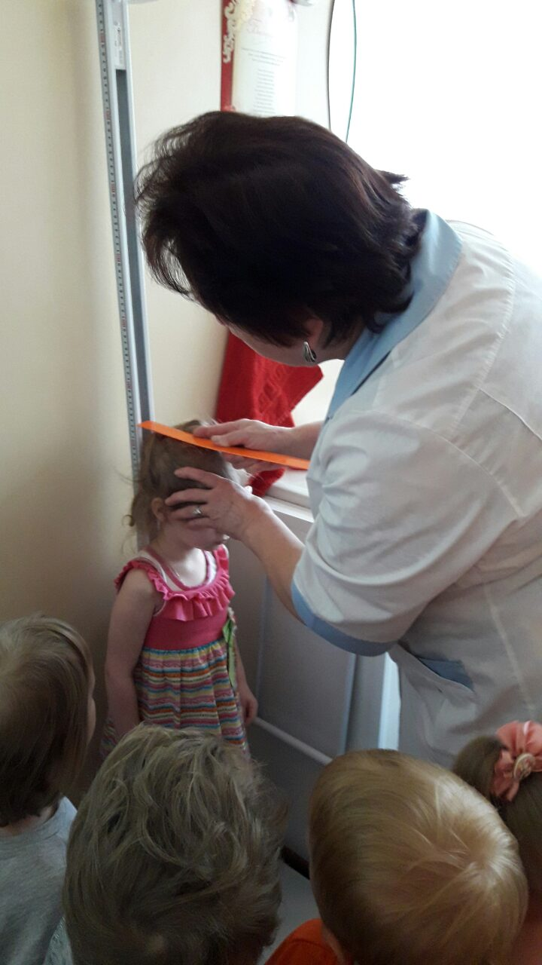
Экскурсия в медицинский кабинет
В медицинский кабинет идем,
Чтобы многое узнать о нем.
Нас встречает мед. сестра -Капитоллина Владимировна
Расскажет о том она нам,
Как быть здоровыми и бодрыми всегда.

Slide 8
- Конструирование: Постройка больницы, аптеки. - Музыкальная деятельность Слушание: П.Чайковского «Болезнь куклы». - Работа с родителями: Повышение педагогической компетенции родителей по проблеме активации игровой деятельности дошкольников в условиях семьи.Наблюдение родителей с детьми за работой фармацевта, мед.сестры в регистратуре, врача в поликлинике.

Slide 9
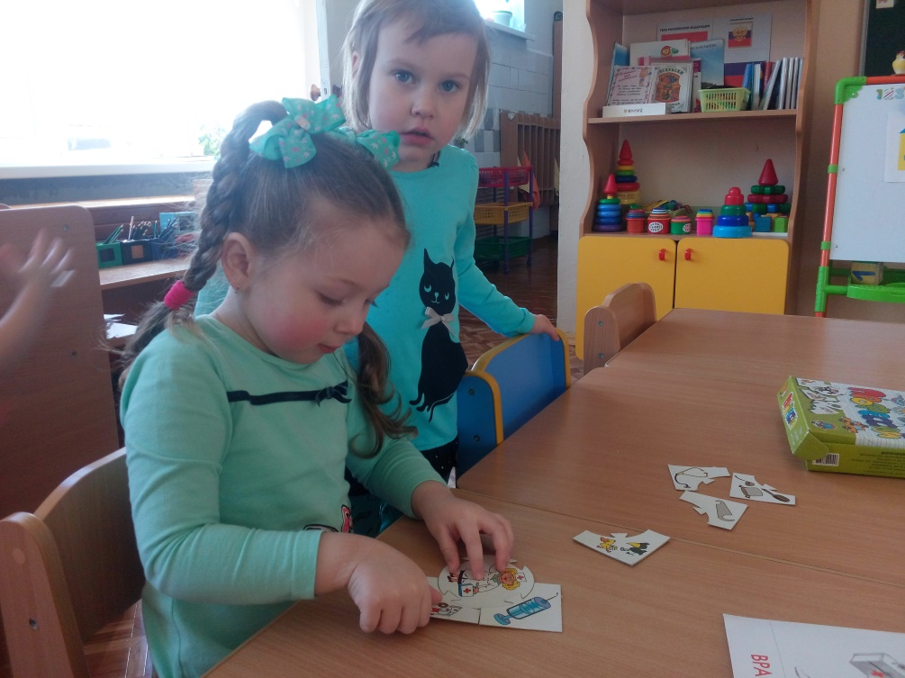
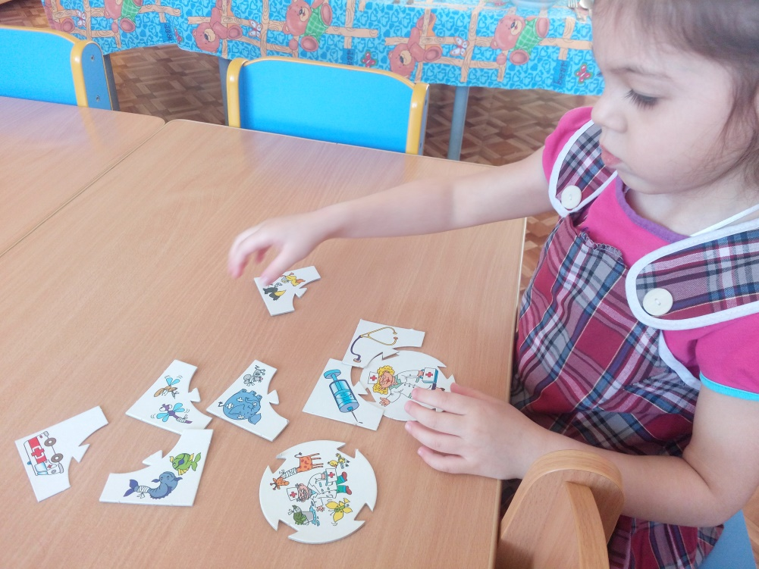
Дидактические игры: «Кому принадлежат эти инструменты», «Найди лишнее», «Что нужно для работы врачу».

Slide 10
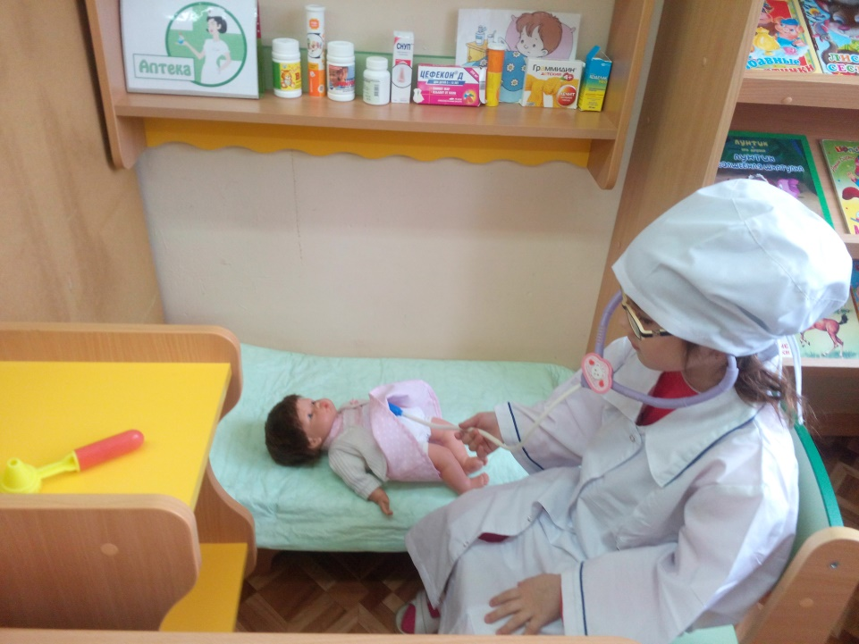
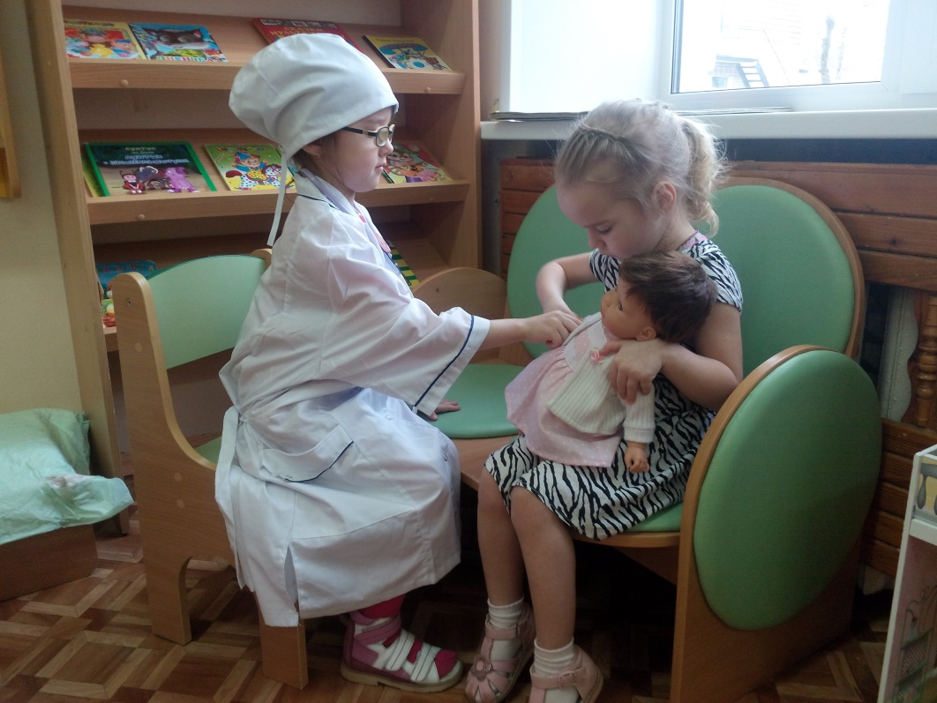
Игровые ситуации «Кукла Катя заболела», «Больница».
Открывается больница.
Приходите к нам лечиться.
Заходите в кабинет!
Как зовут вас? Сколько лет?

Slide 11
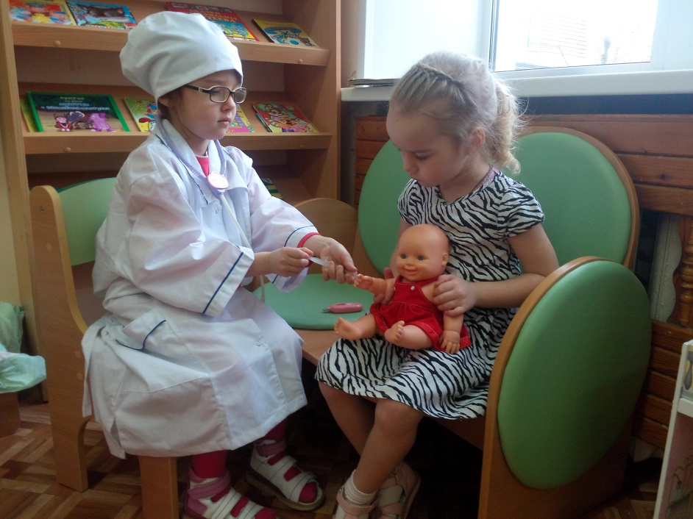
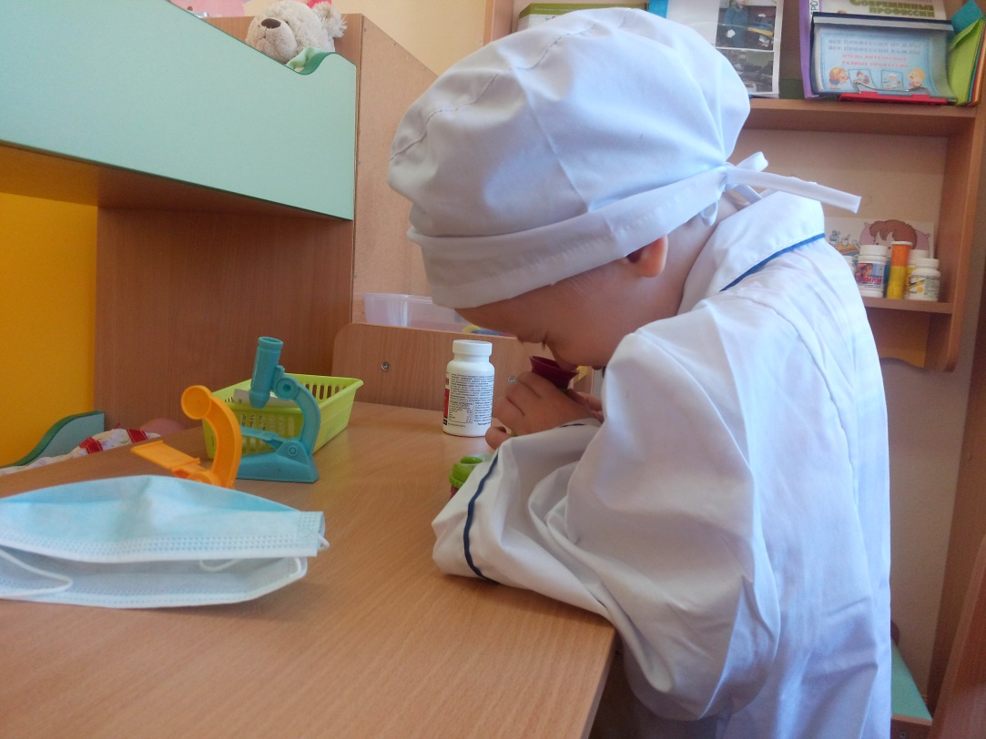
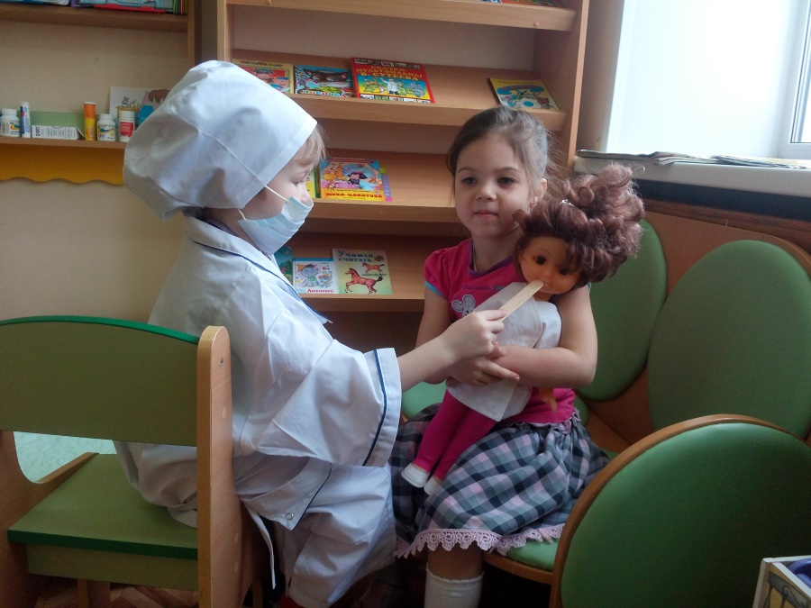
Ай, яй, яй! У вас - ангина.
Принимайте витамины.

Slide 12
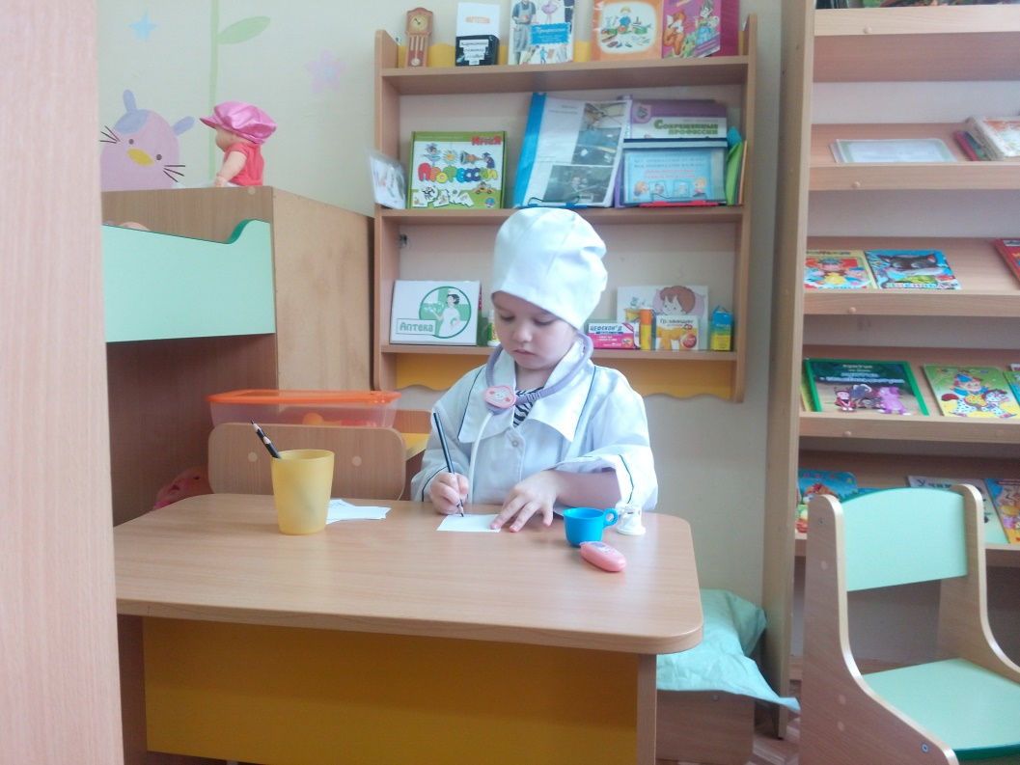
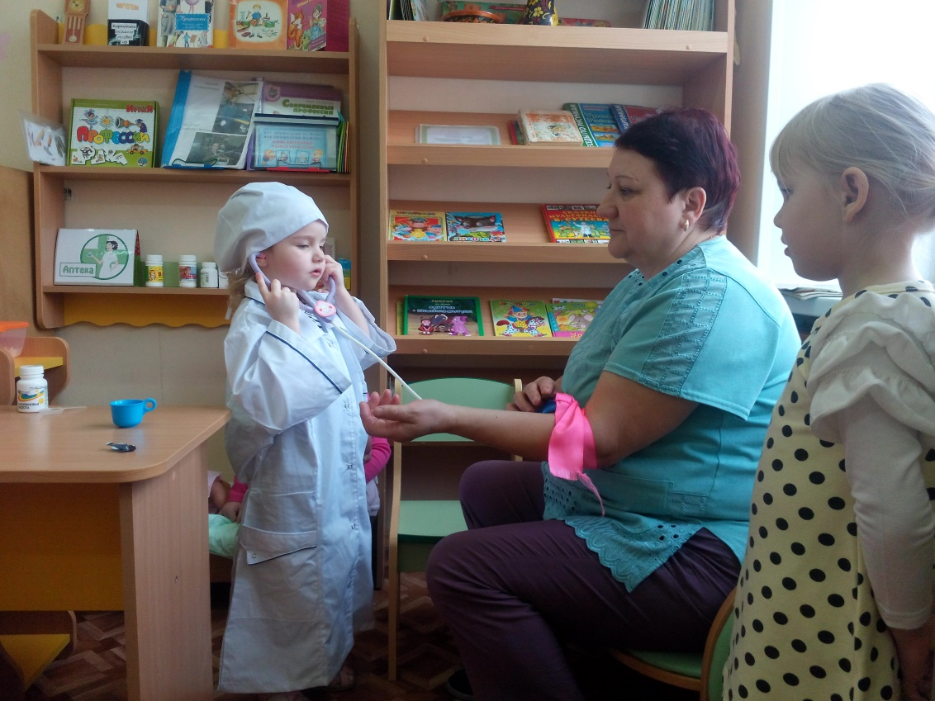
Ну, а вы, что побледнели?
Видно сильно заболели.
Срочно сделаем укол,
И дадим вам карвалол.

Slide 13
Результат: у детей сформировано представление о профессии врача;
- дети умеют воспроизводить в игре различные действия, которые наблюдают в жизни, используя игровой материал и предметы-заместители;
- умеют играть, объединяясь в игре, слушать партнеров, соединять их замыслы со своими;
- умеют расширять сюжет игры, вводя новых персонажей (работника регистратуры, фармацевта).
Мы пока еще ребята,
Не умеем мы считать,
Может знаний маловато,
Но ведь можно помечтать!
Я врачом, наверно, буду,
Стану я лечить людей!
Буду ездить я повсюду
И спасать больных людей!

